Slide 1
Ожирение
– чума XXI
века

Slide 2
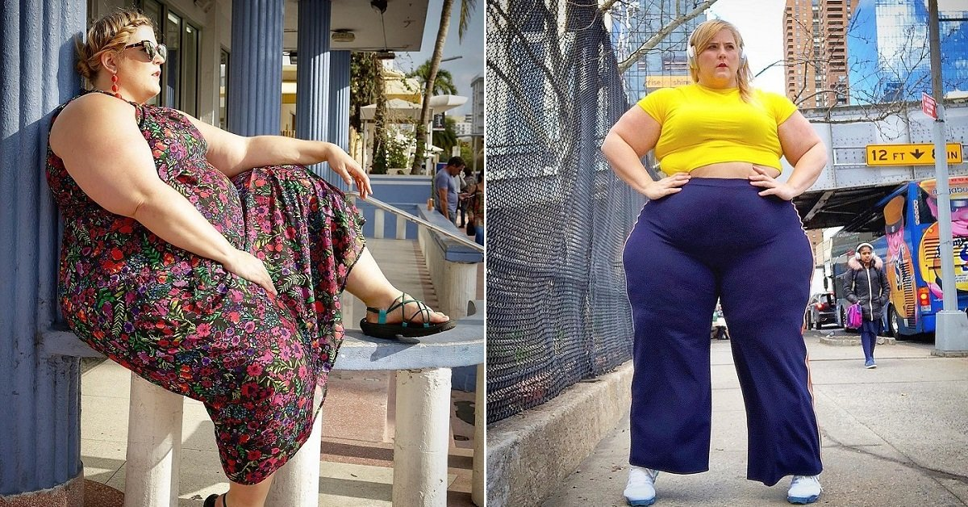
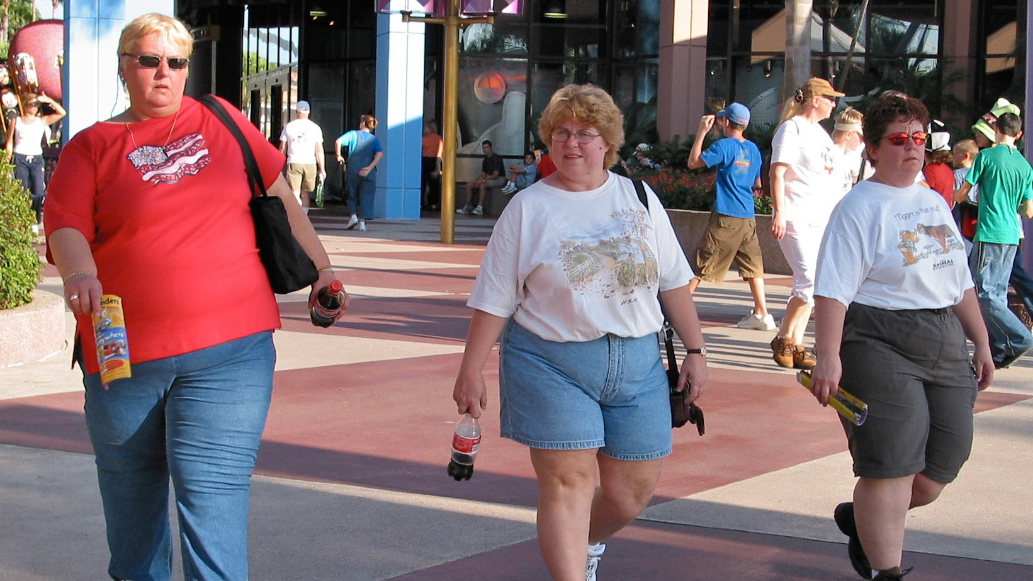
.
27 ноября
Международный
день
борьбы с
ожирением

Slide 3
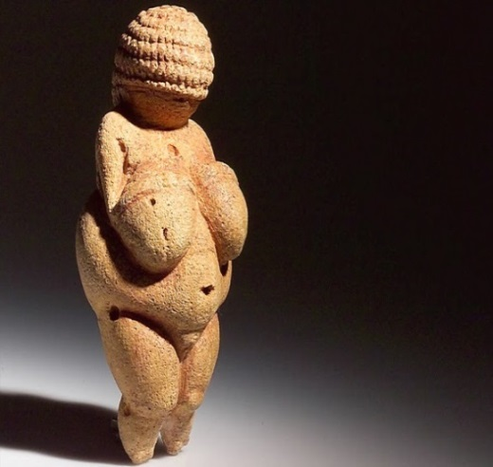
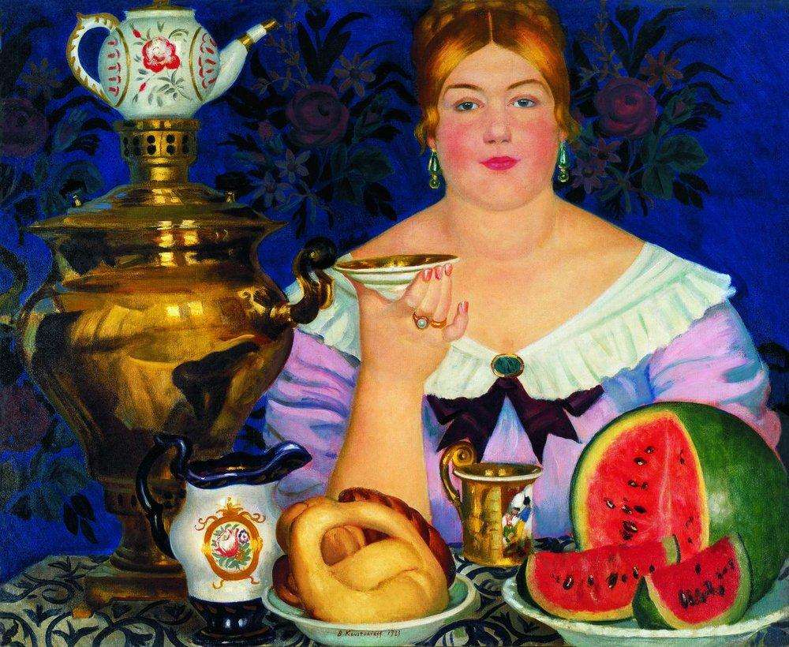
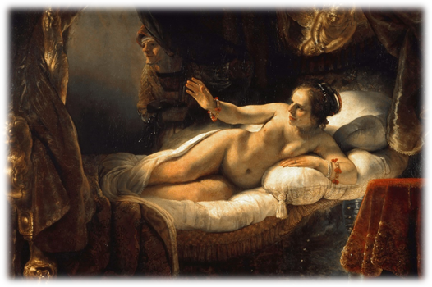
В далеком прошлом способность накапливать жир была эволюционным преимуществом, позволявшим человеку выживать в периоды вынужденного голодания. Полные женщины служили символом плодородия и здоровья.
Начиная с XIV по XVI века идеальной женщиной считалась дама с хорошим жирком. «Пышки» того периода были увековечены на полотнах многих художников: Кустодиева, Рубенса, Рембрандта.

Slide 4
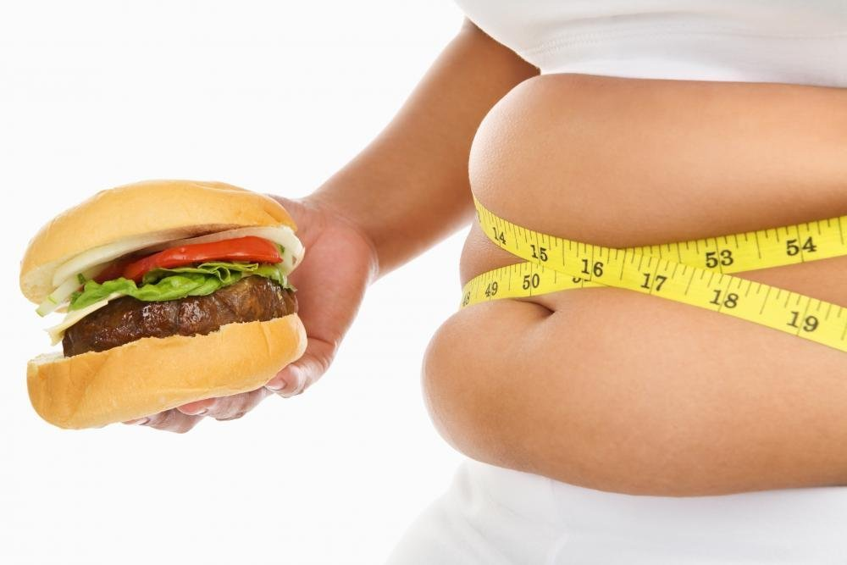
От гениального изобретения природы – жира, носившего в прошлом защитную функцию, теперь страдают миллионы людей.
Имперский колледж Лондона совместно с ВОЗ опубликовал исследование о ситуации с избыточным весом в мире. По данным ученых, каждый десятый мужчина и каждая седьмая женщина в мире страдают от ожирения. Если темпы сохранятся, к 2025 году каждый пятый житель планеты будет иметь лишний вес.

Slide 5
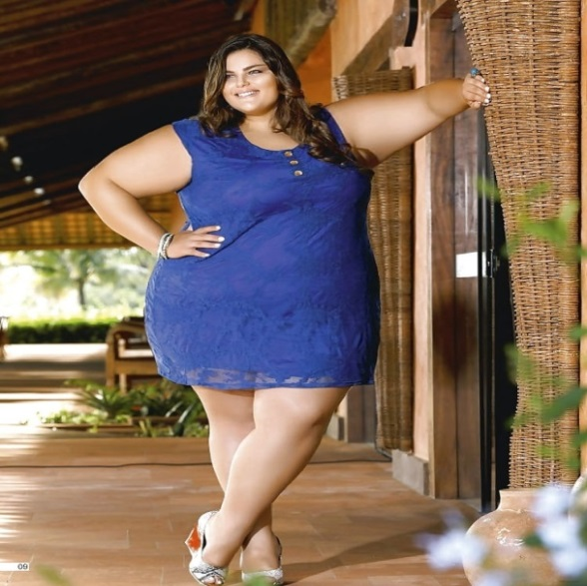
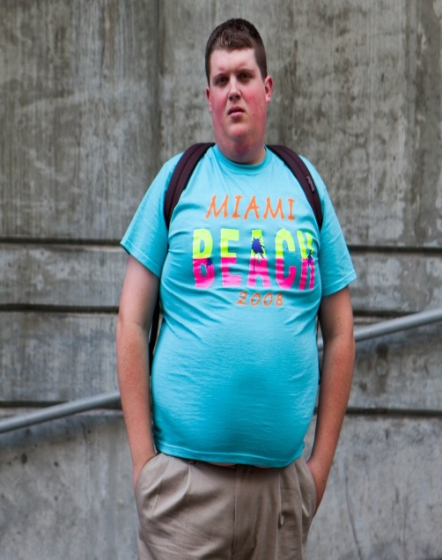
На данный момент Мальта - одна из самых «толстых» стран Западной Европы - 28.9% населения имеют ожирение. Далее идут: Великобритания - ( 27.8 %), Венгрия – (26.4%), Россия – (23.1 %). В США диагноз ожирение поставлен 32.8% населения. Но данная проблема актуальна и для стран СНГ, где 48% населения имеют массу тела, превышающую норму.

Slide 6
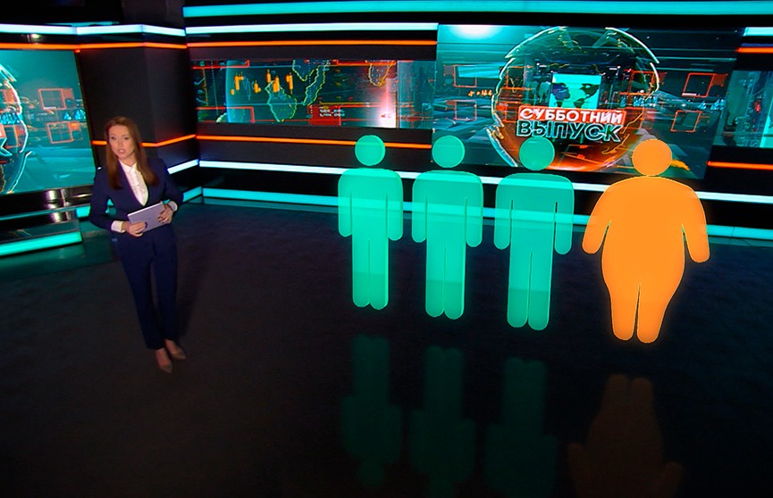
Для Беларуси эта проблема тоже весьма актуальна. Есть такая поговорка: «Хорошего человека должно быть много». Если верить ей, то, как минимум, каждый четвёртый белорус – очень хорош. Но шутки в сторону – статистика серьёзная. По данным Белстата и результатам исследования, проведенного Минздравом и ВОЗ, избыточную массу тела имеют 60,6% населения (данные за 2017 год – прим. «С»). Ожирение есть у каждого четвертого жителя Беларуси — 25,4%.

Slide 7
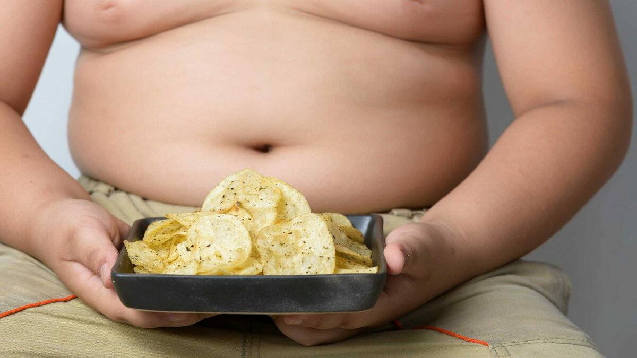
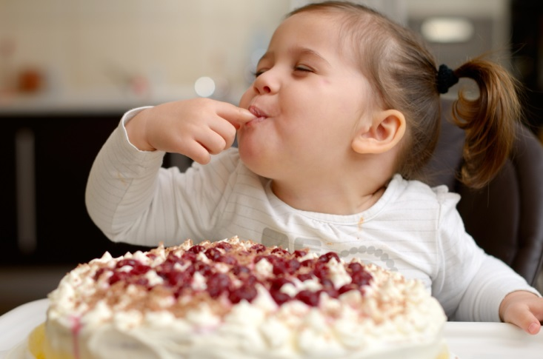
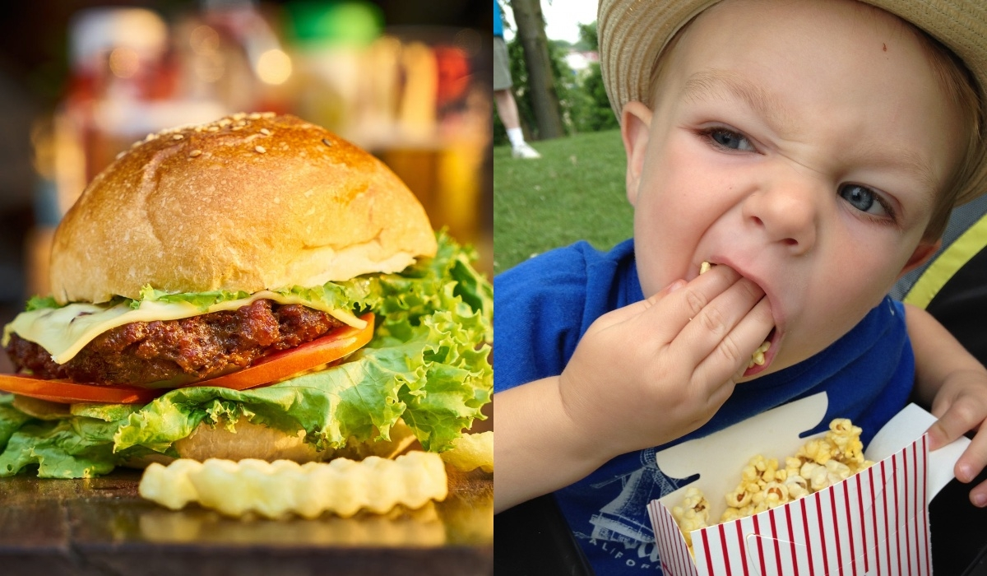
Медиков всего мира беспокоит распространение ожирения среди детей. Сначала эта проблема больше затрагивала развитые страны, но в последние десять лет схожие процессы начались в Китае, странах Восточной Европы и Ближнего Востока.
От ожирения и лишнего веса в этих странах страдает около 15% детей, и их доля постоянно растет.
По мнению специалистов Всемирной организации по борьбе с ожирением, эпидемия затронет детей 5-19 лет. Число страдающих от лишнего веса неуклонно продолжит возрастать, к 2030 году достигнув 250 миллионов, а основным фактором, влияющим на эту тенденцию, эксперты называют пищевые привычки детей. Кроме того, ожирение провоцирует малоподвижный образ жизни, отсутствие физических упражнений, большое количество времени, проведённое с гаджетами.

Slide 9
Причины лишнего веса
наследственная предрасположенность
переедание
несбалансированное питание
малоподвижный образ
некоторые физиологические состояния
длительное применение некоторых лекарств
хронические стрессы, бессонница

Slide 10
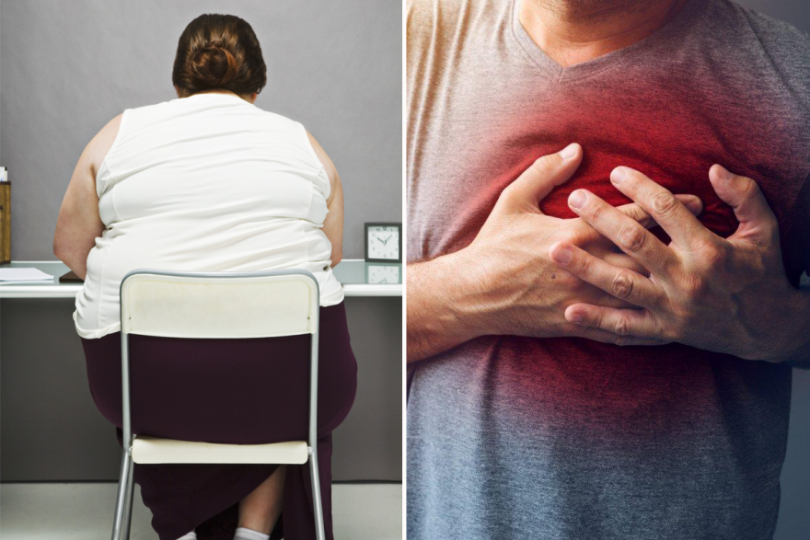
П
О
С
Л
Е
Д
С
Т
В
И
Я
О Ж И Р Е Н И Я
Заболевания сердца и сердечно-сосудистые катастрофы : инфаркт, инсульт
Сахарный диабет 2-го типа
Онкология
Проблемы с пищеварением
Жировой гепатоз (НАЖБП)
Желчнокаменная болезнь
Сексуальные проблемы
Апноэ во сне (остановка дыхания)
Остеоартроз
Тяжелое течение COVID-19

Slide 11
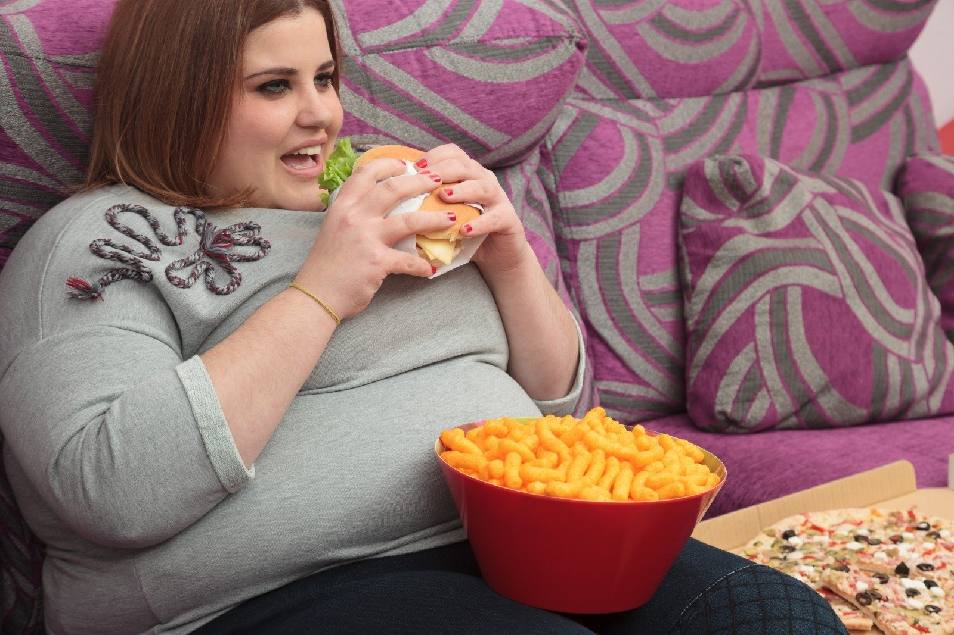
Тест: Насколько вы зависите от еды?
Есть ли продукты, которые вы начинаете есть и не можете остановиться после первого кусочка?
Испытываете ли вы негативные чувства по поводу вашего веса или манеры есть?
Случалось ли такое, что вы в присутствии других людей ели в разумных пределах, но потом навёрстывали упущенное, оставшись наедине?
Пробовали ли вы снижать вес с помощью чрезмерных спортивных нагрузок или медицинских препаратов?
Есть ли у вас потребность всё время что-нибудь жевать: на ходу, выйдя из магазина, за компьютером или перед телевизором?
Если хоть на один вопрос вы ответили «да», значит, вы зависите от еды. И чем больше утвердительных ответов, тем сильнее зависимость

Slide 12
9 ТРАГИЧЕСКИХ ФАКТОВ ОБ ОЖИРЕНИИ:
В современном мире от ожирения страдает больше людей, чем от голода
Люди, которые завтракают или обедают в кафе, имеют больше шансов заработать ожирение
Даже если вы правильно питаетесь, но недостаточно спите, вы можете набрать до килограмма в неделю
Вопреки расхожему мнению, США не самая полная нация в мире. Американцы находятся лишь на одиннадцатом месте, полных среди них 32 процента
Статус «самой толстой» страны в мире принадлежит Кувейту, от ожирения страдают 42 процента его жителей
Более 20% бюджета здравоохранения США тратится на лечение болезней, связанных с ожирением. В цифровом выражении это более 200 миллиардов долларов
Хотя в сознании многих ожирение ассоциируется с шикарным образом жизни, результаты исследований говорят о том, что среди бедных людей ожирение встречается намного чаще, чем среди богатых
Один из самых опасных продуктов — конфеты (леденцы). Среднестатистический американец потребляет почти 25 фунтов (11 кг) леденцов в год, что не может не сказаться на фигуре
В Новой Зеландии человеку, страдающему ожирением, могут отказать в выдаче вида на жительство

Slide 13
Если вы решили заняться коррекцией массы тела, одного абонемента в спортзал будет недостаточно. Спорт и похудение – понятия взаимосвязанные, где одно из них – это цель (стройное тело), а другое (спорт) – один из способов ее достижения.
Но если физические упражнения — единственный инструмент снижения веса, желаемой цели достичь будет достаточно сложно, а для многих — невозможно.
Очень полным людям, имеющим 10-15 и более лишних килограммов веса, для похудения особенно важно придерживаться принципов здорового питания в сочетании с физической активностью

Slide 14
Методы
лечения ожирения
Прежде всего, человеку, нацеленному на похудение, следует наладить свой режим питания:
Уменьшить потребление калорий;
Рацион наполнить овощами и фруктами, кашами, белком. Исключить хлебобулочные изделия, жирную, копченую, соленую пищу;
Между основными приемами пищи устраивать перекусы, но разрешенными продуктами;
Пить больше воды – до 2 л в сутки. Она способствует расщеплению жиров;
1–2 раза в неделю устраивать разгрузочные дни: овощные, фруктовые, кефирные;
Ежедневно контролировать вес с помощью весов. Не позволять повышаться значениям более чем на 3 кг.
Но это лишь общие положения.
Самостоятельно их можно применять, если вы хотите избавиться от нескольких лишних
килограммов.

Slide 15
С проблемой лишнего веса лучше обращаться к диетологу либо к эндокринологу.
Первым делом специалист назначит обследование, чтобы определить истинную причину набора веса.
После обследования врач разработает тактику лечения.
Результат похудения – не главное, главное –
мотивация и образ жизни.

Slide 16
Существуют специальные средства, направленные на снижение массы тела:
для подавления аппетита;
для снижения всасывания жиров;
влияющие на углеводный обмен;
влияющие на центр насыщения в
головном мозге.
Подобные препараты не рекомендуется использовать самостоятельно, поскольку они обладают широким спектром побочных эффектов. Многие из них запрещены к официальной продаже.

Slide 17
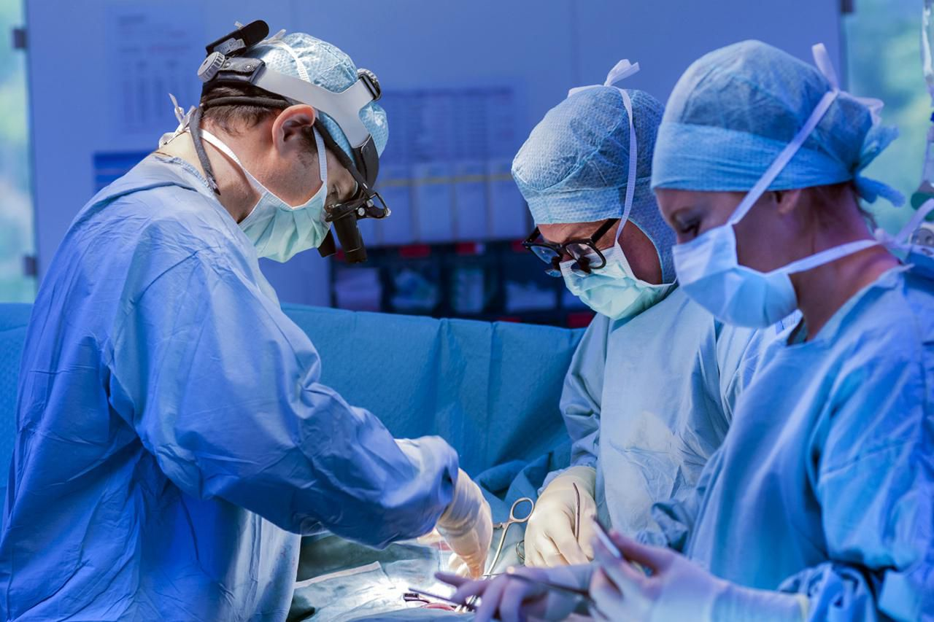
Хирургия в борьбе с лишним весом
Когда консервативные методы малоэффективны, приходится применять инвазивные методы лечения:
эндоскопическая установка внутрижелудочных баллонов;
шунтирующие операции на тонкой кишке;
операции, связанные с уменьшением объема желудочного резервуара;
комбинированные вмешательства (желудочное, билиопанкреатическое шунтирование).

Slide 18
Питание при ожирении

Slide 19
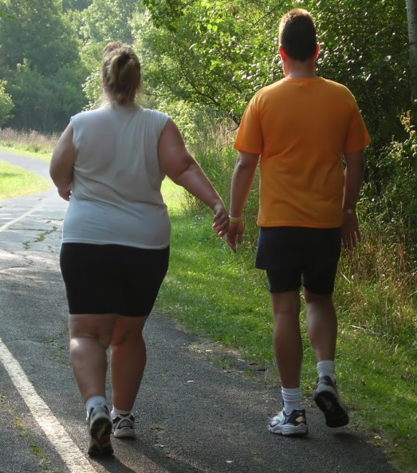
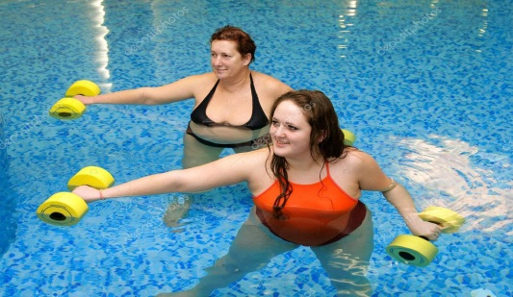
Какая физическая активность подходит полным?
ПЛАВАНИЕ
ХОДЬБА
ЕЗДА НА ВЕЛОСИПЕДЕ
ВОСТОЧНЫЕ
ТАНЦЫ
аквоаэробика

Slide 20
Важно помнить, что ожирение — болезнь хроническая, а значит вылечить его временным назначением диеты невозможно.
В абсолютном большинстве случаев сброшенные за время диеты килограммы возвращаются после ее прекращения.
Единственный способ избавиться от ожирения — выработать правильно сбалансированный тип питания, которого вам удастся придерживаться всю жизнь.

Slide 21
Даже если нас любят такими, какие мы есть,
никогда
не упускайте возможность стать лучше!

Slide 22
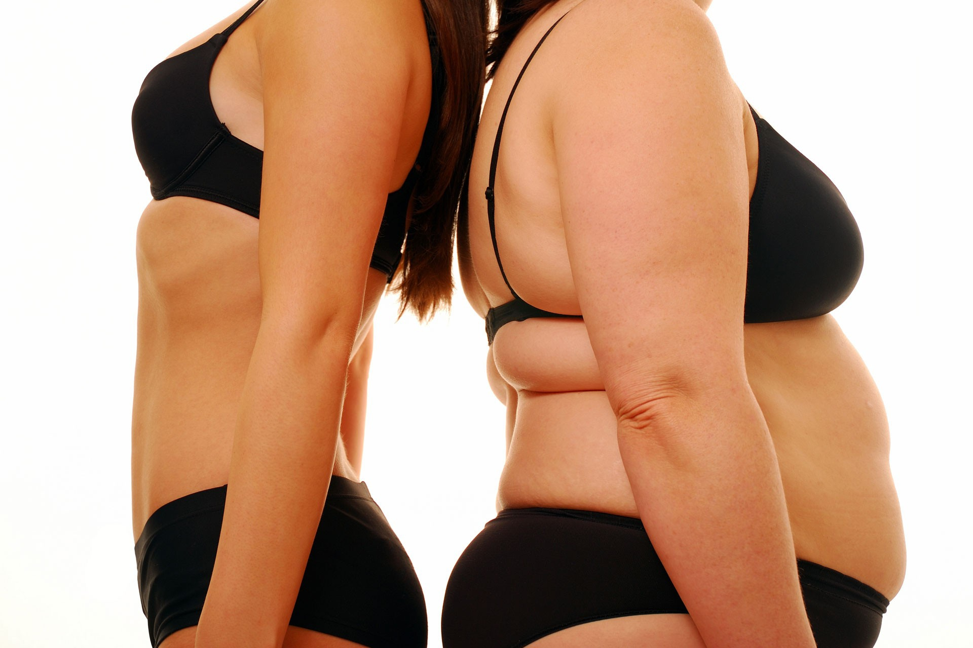
Если вы всё ещё не считаете ожирение смертельной опасностью, вдумайтесь в эти цифры:
Ожирение находится на 5 месте в мире в рейтинге причин смерти.
Каждый год минимум 2,8 миллиона людей умирают по причине ожирения или лишнего веса.

Slide 23
Книги из фонда
библиотеки

Slide 25
Спасибо
за
просмотр!

